Slide 1
STEAM ugdymas ankstyvajame amžiuje
„TYRINĖK, PAŽINK, ATRASK“
Sigita Viliušienė ir Gintarė Jomantienė, ikimokyklinio ugdymo mokytojos
2020 m. lapkričio 30 d.
GARGŽDŲ LOPŠELIS-DARŽELIS „NAMINUKAS“ KVIETINIŲ SKYRIUS

Slide 2
TIKSLAS
Atskleisti STEAM ugdymo galimybes ankstyvajame amžiuje.
Skatinti vaikų norą tyrinėti ir augti pažinimo srityje, ugdyti kritinį mąstymą, situacijų analizės ir vertinimo kompetencijas, lavinti turimų žinių pritaikymą, tyrinėjimus ir įgūdžius sprendžiant problemas.

Slide 3
Kodėl STEAM?
STEAM ugdymas ankstyvajame amžiuje skatina vaikų natūralų domėjimąsi juos supančia aplinka, gebėjimą aiškintis, kurti, tyrinėti, klausinėti.
STEAM ugdymo metu tobulėja ne viena kompetencija.
Ugdymo procesas tampa įdomesnis tiek ugdytiniui, tiek ugdytojui.

Slide 4
STEAM
Gamtos mokslus ( S )
Technologiją ( T )
Inžineriją ( E )
Menus ( A )
Matematiką ( M )

Slide 5

GAMTOS MOKSLAI
( Steam )

Slide 6
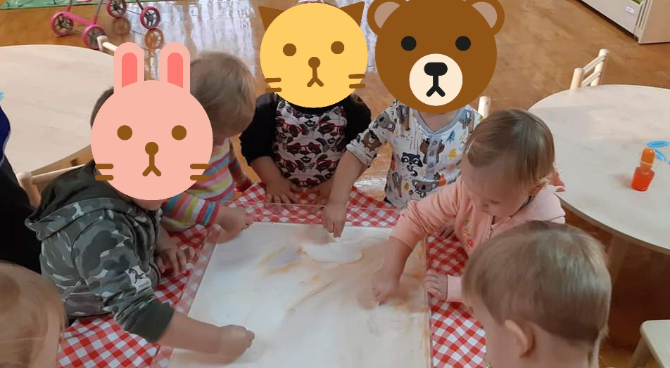
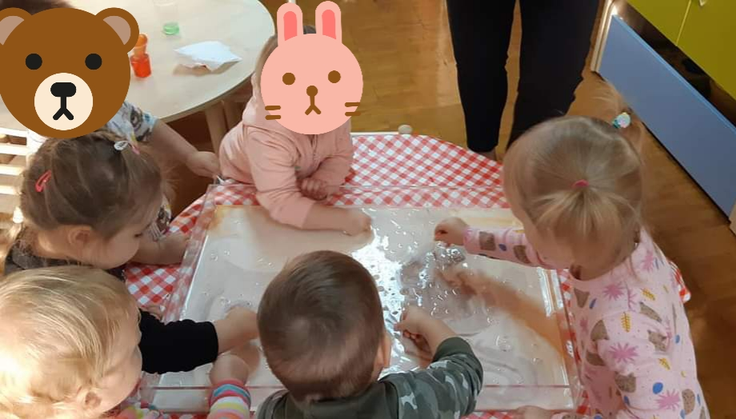
Eksperimentas „Piešimas ant pieno“

Slide 7
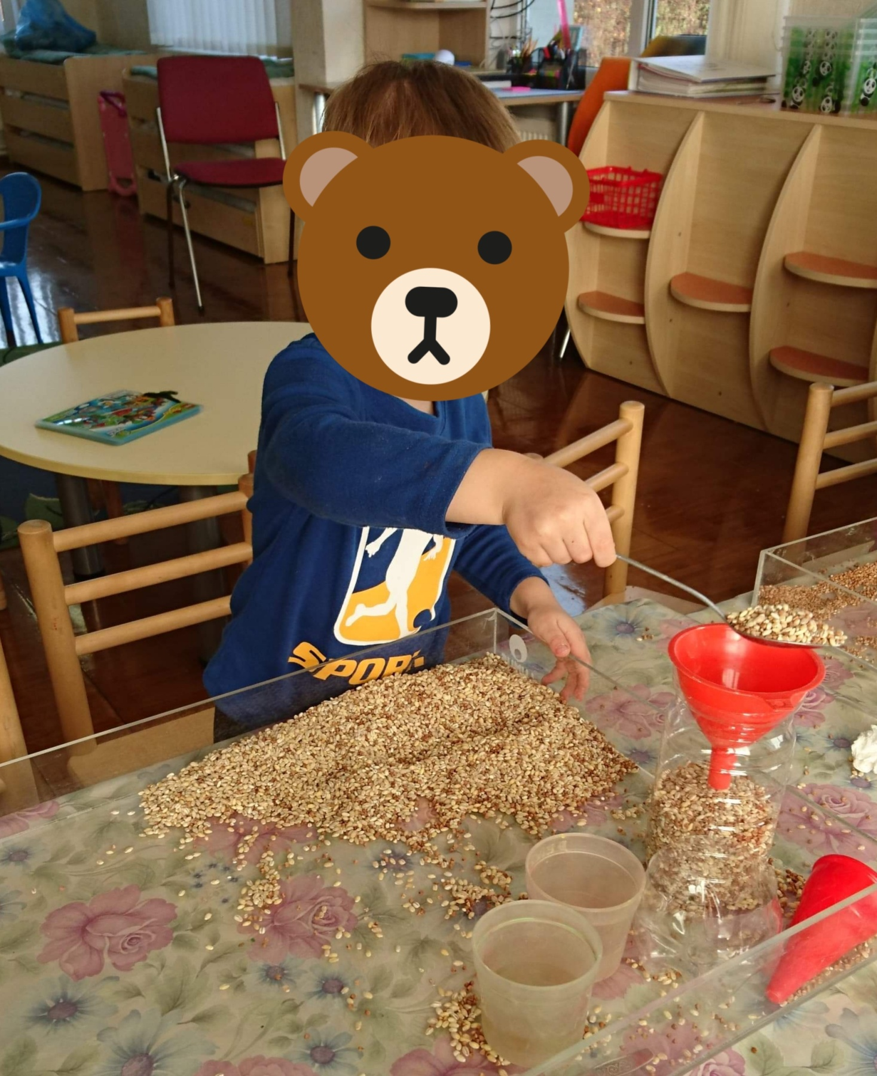
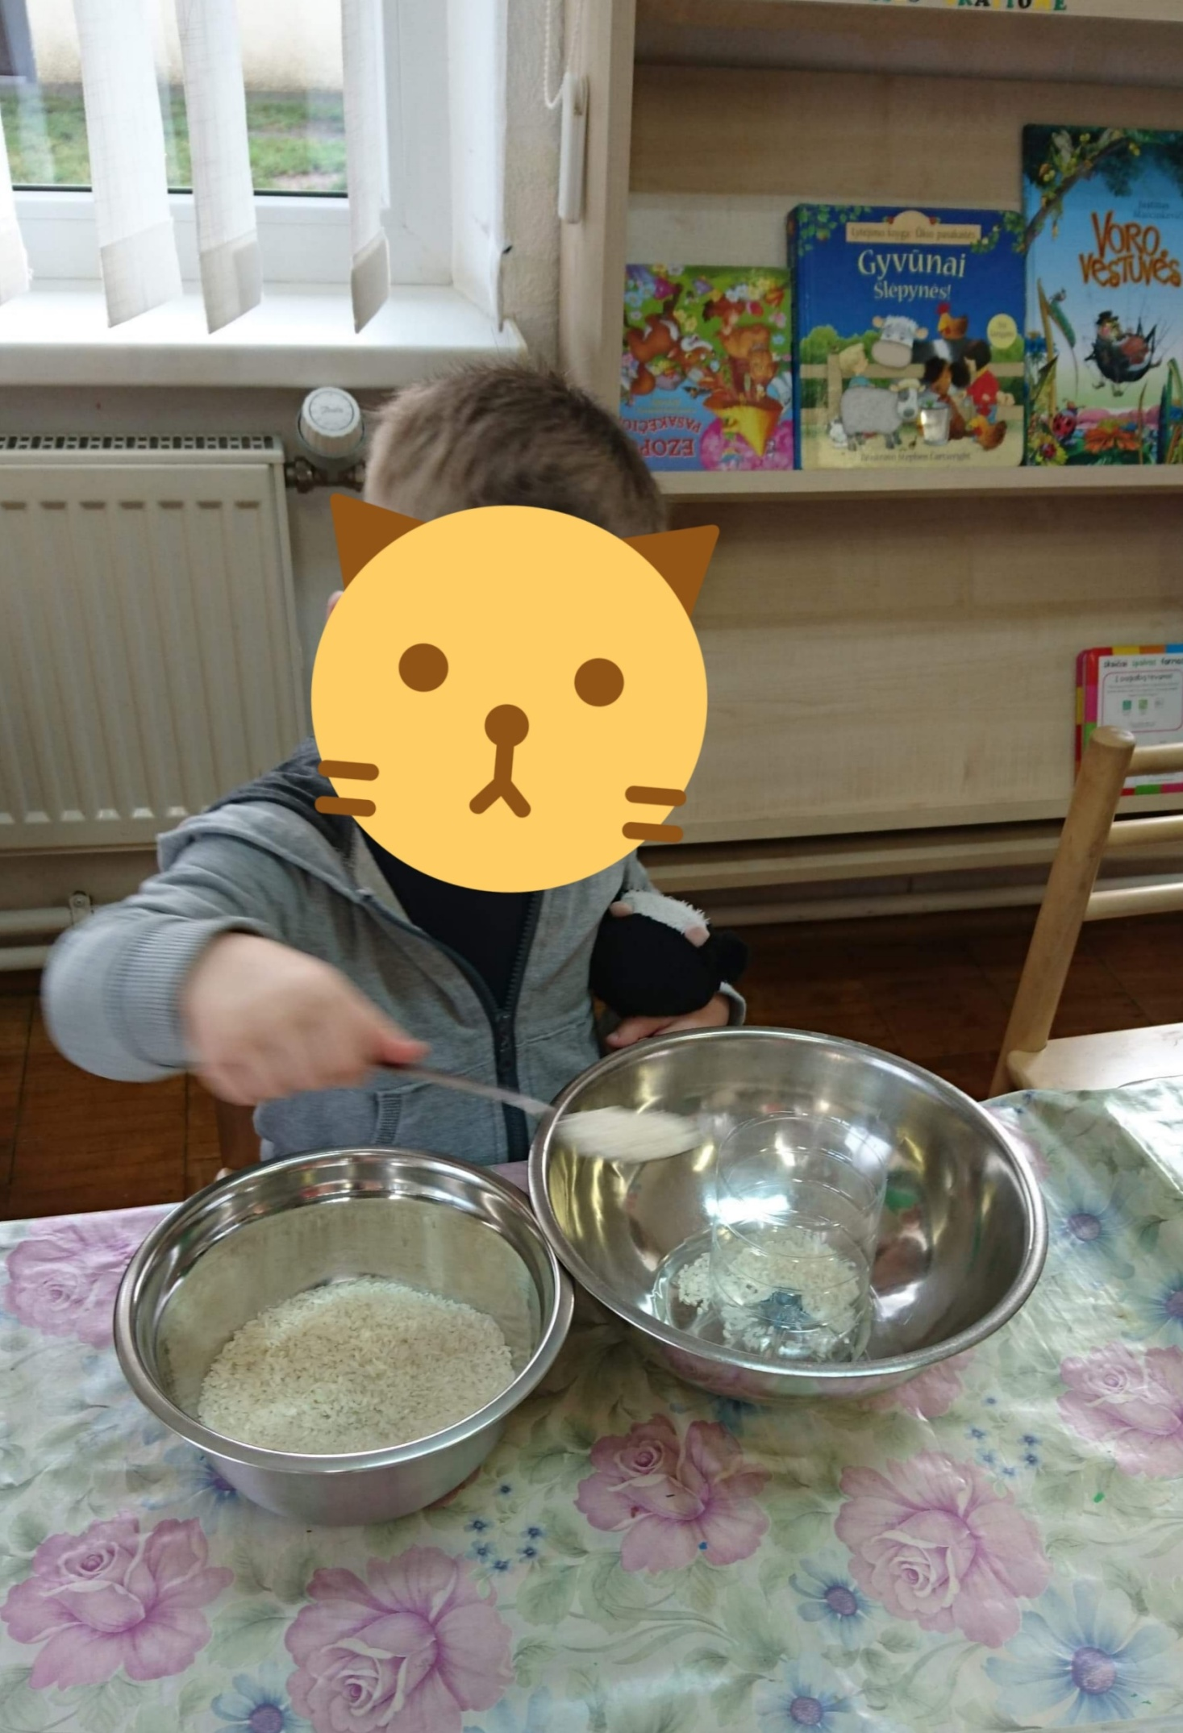
BANDYMAI SU KRUOPOMIS

Slide 8
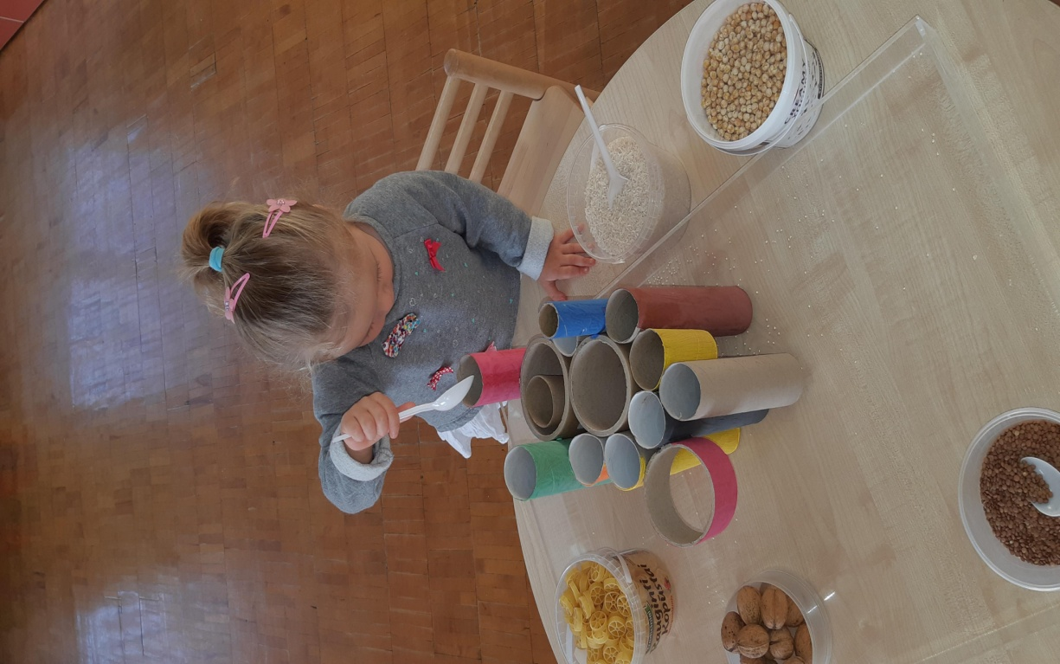
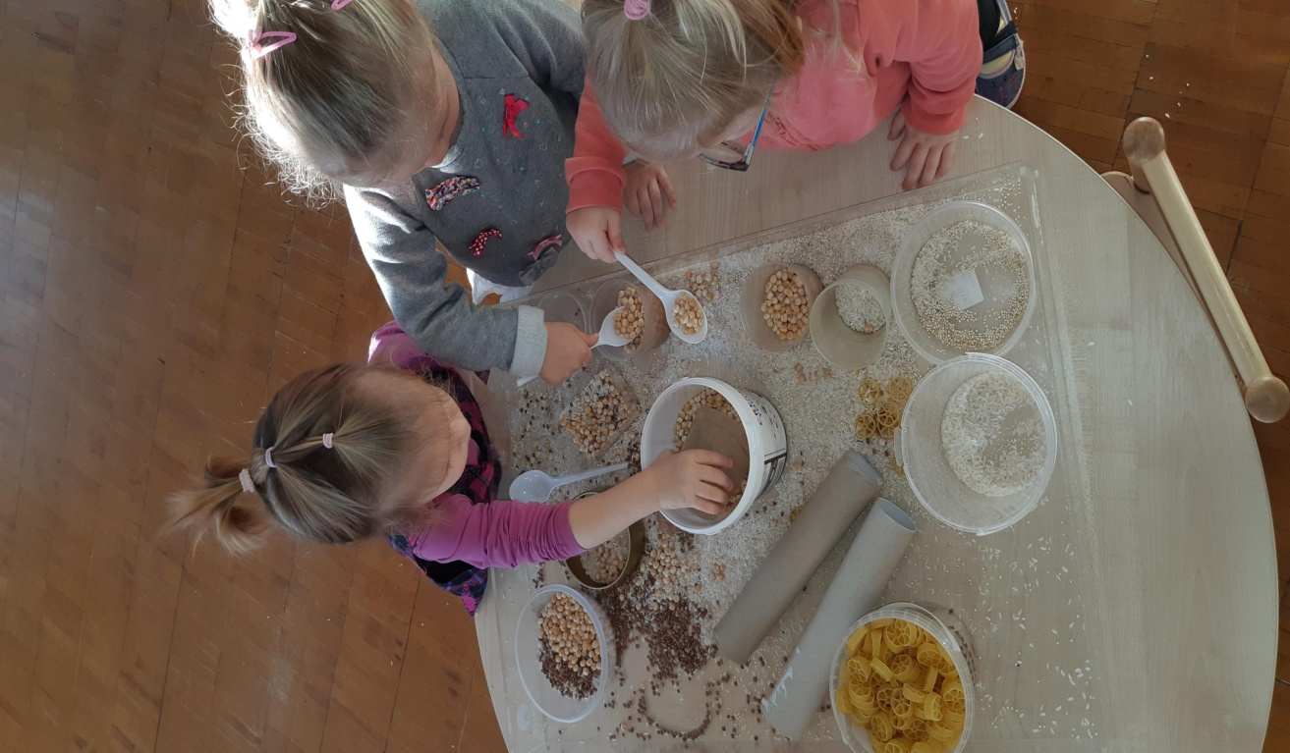
.

Slide 9

TECHNOLOGIJOS
( STEAM )

Slide 10
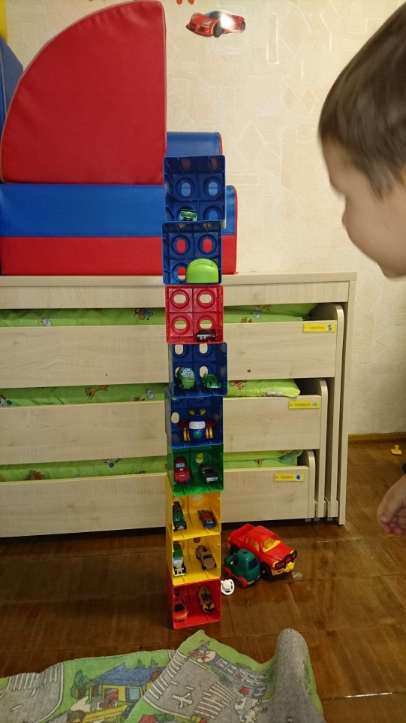
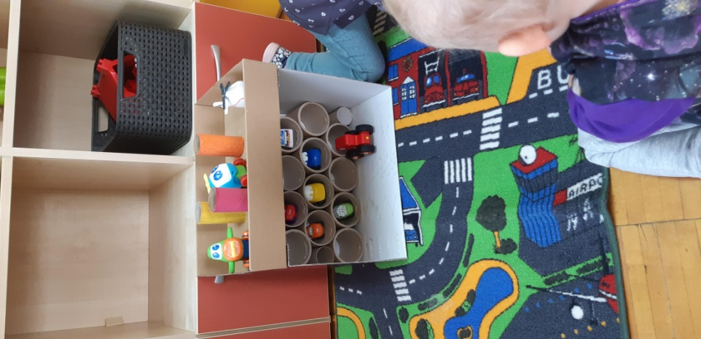
GARAŽAI, SAUGUS EISMAS

Slide 11
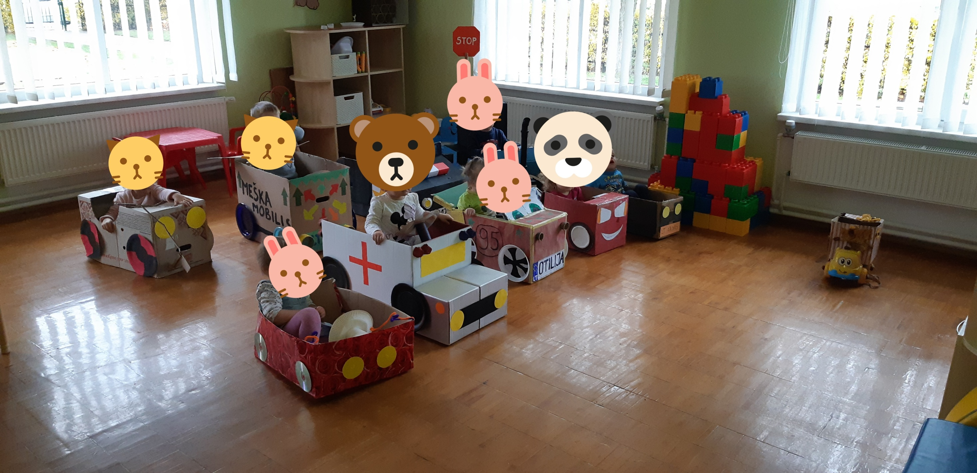
“

Slide 12

INŽINERIJA
( STEAM )

Slide 13
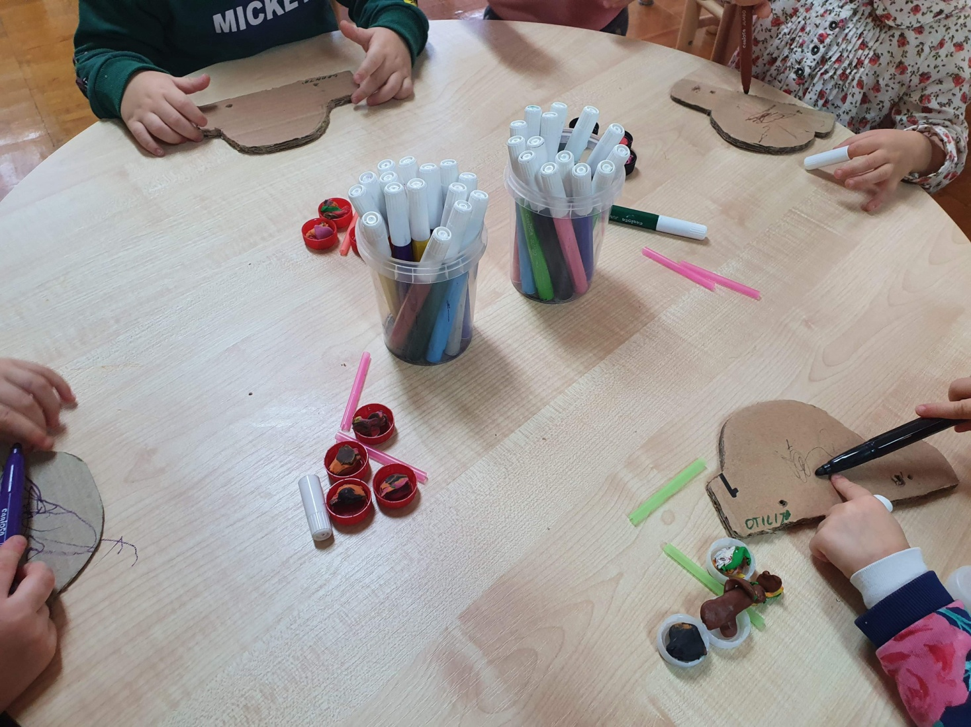
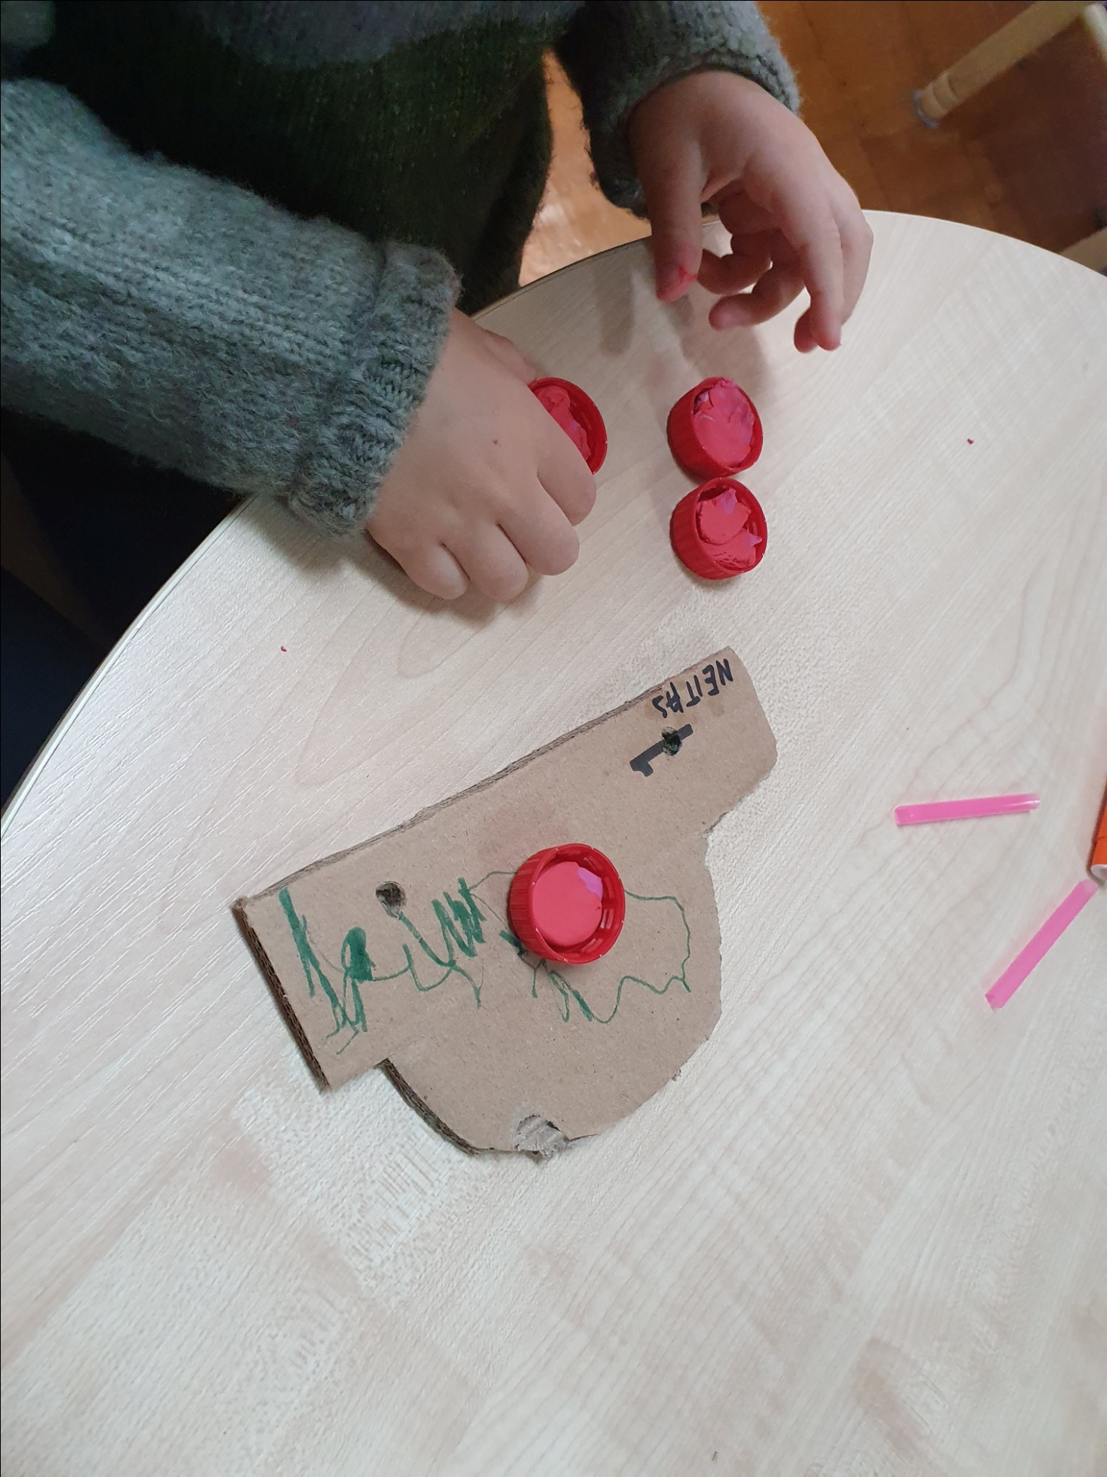
KONSTRUOJAME, STATOME, LIPDOME

Slide 14
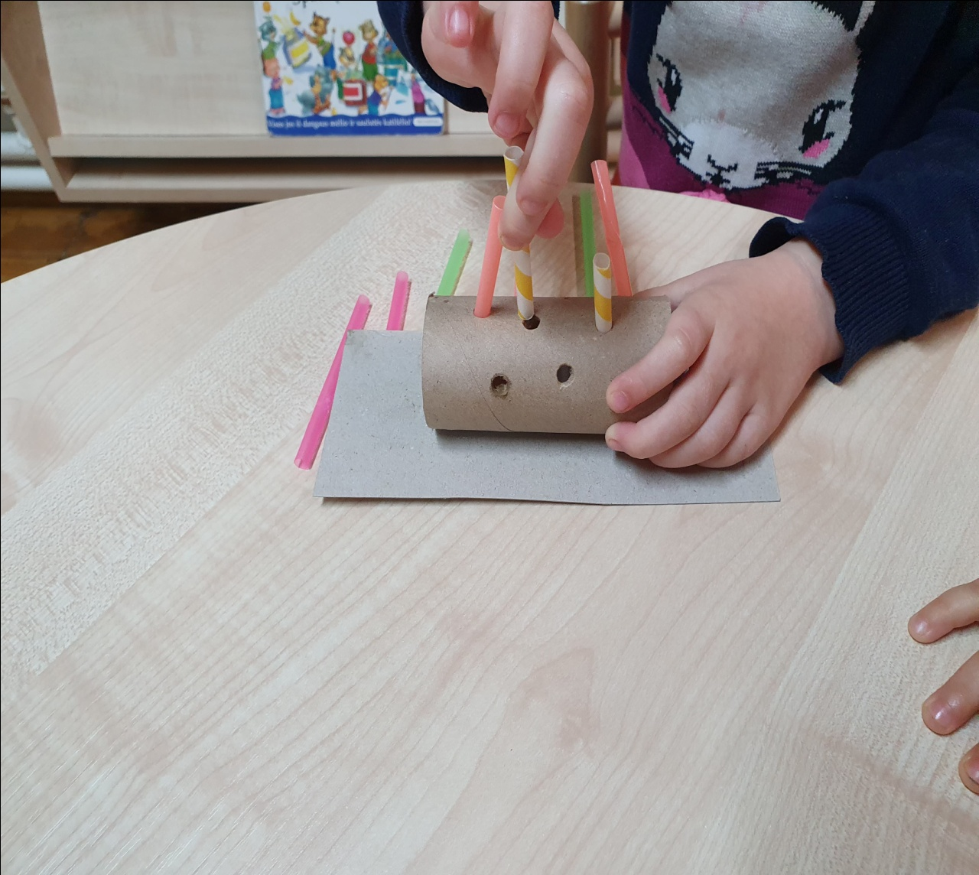
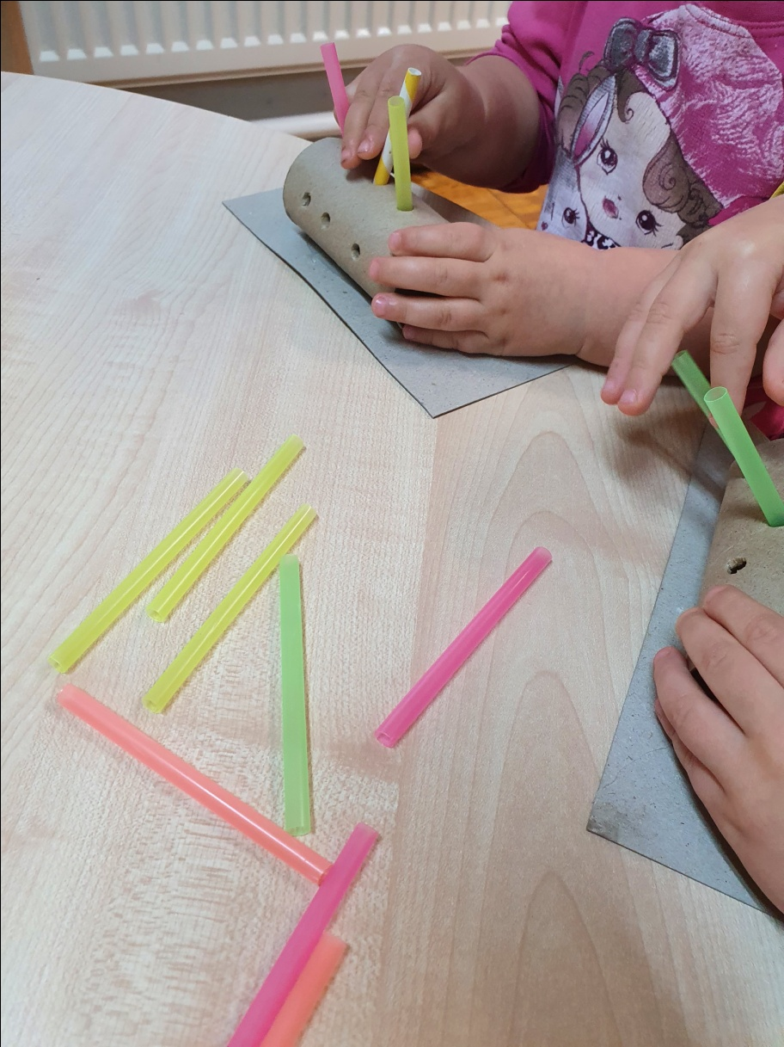
.

Slide 15
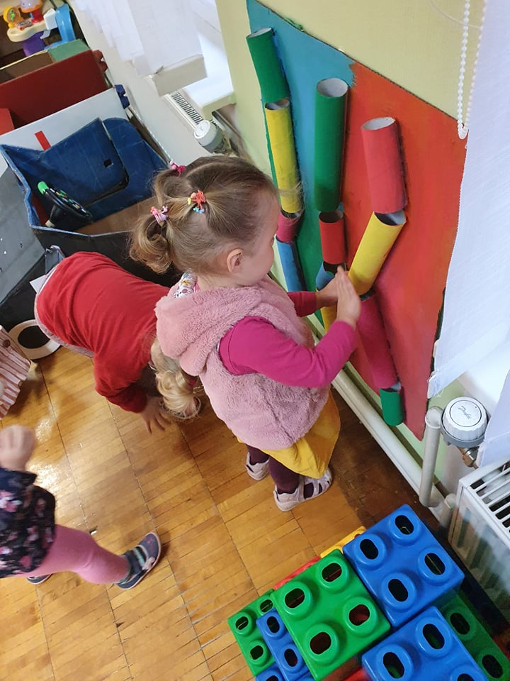
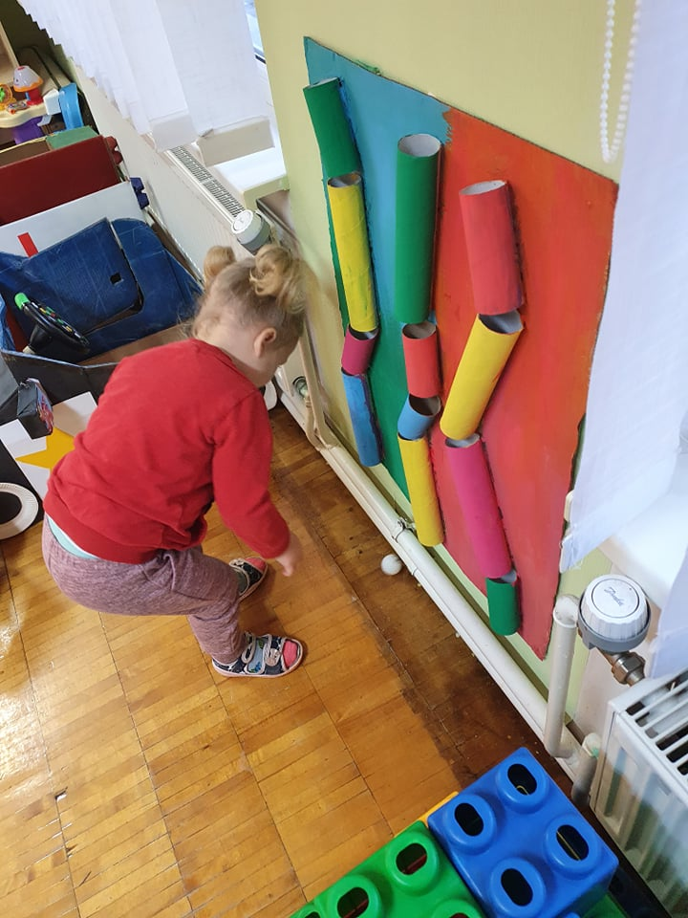
.

Slide 16
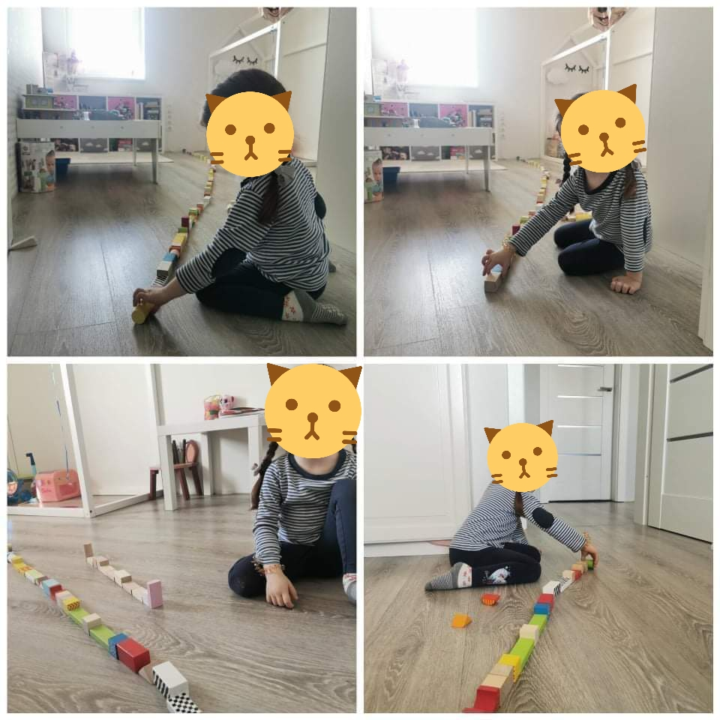
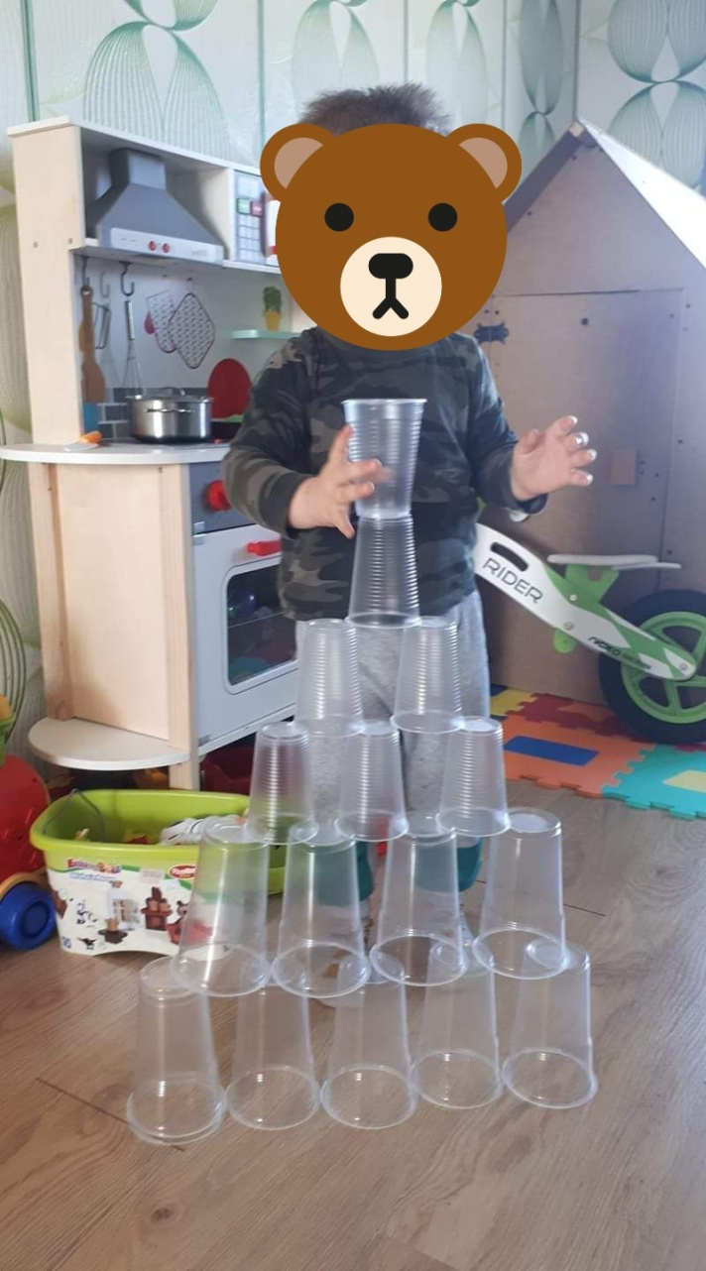
.

Slide 17
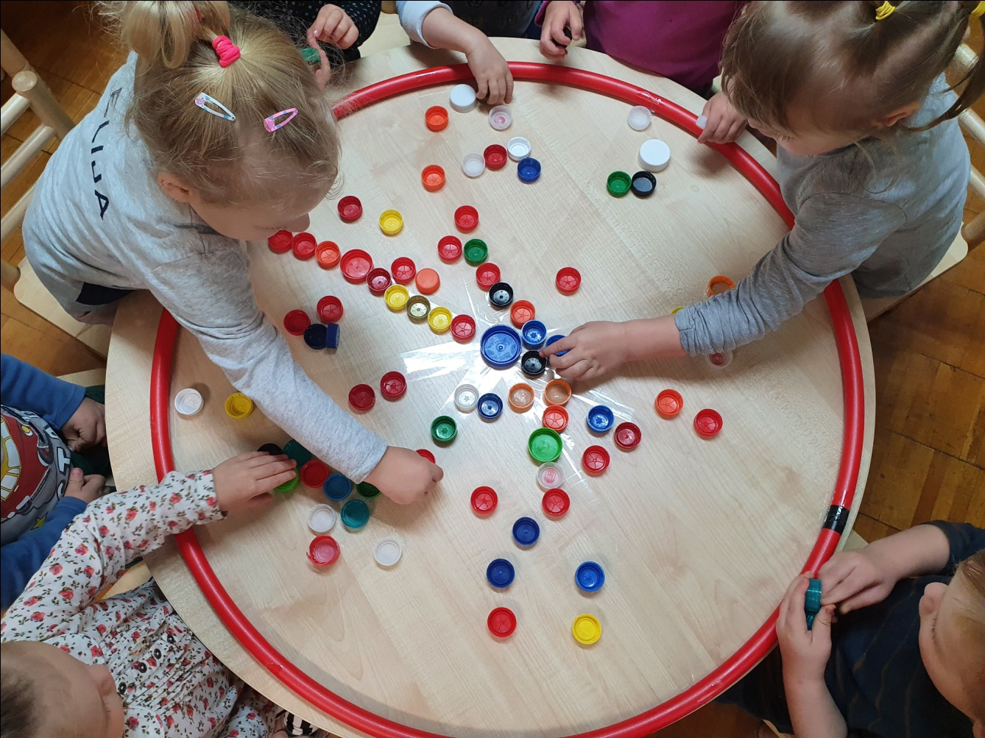
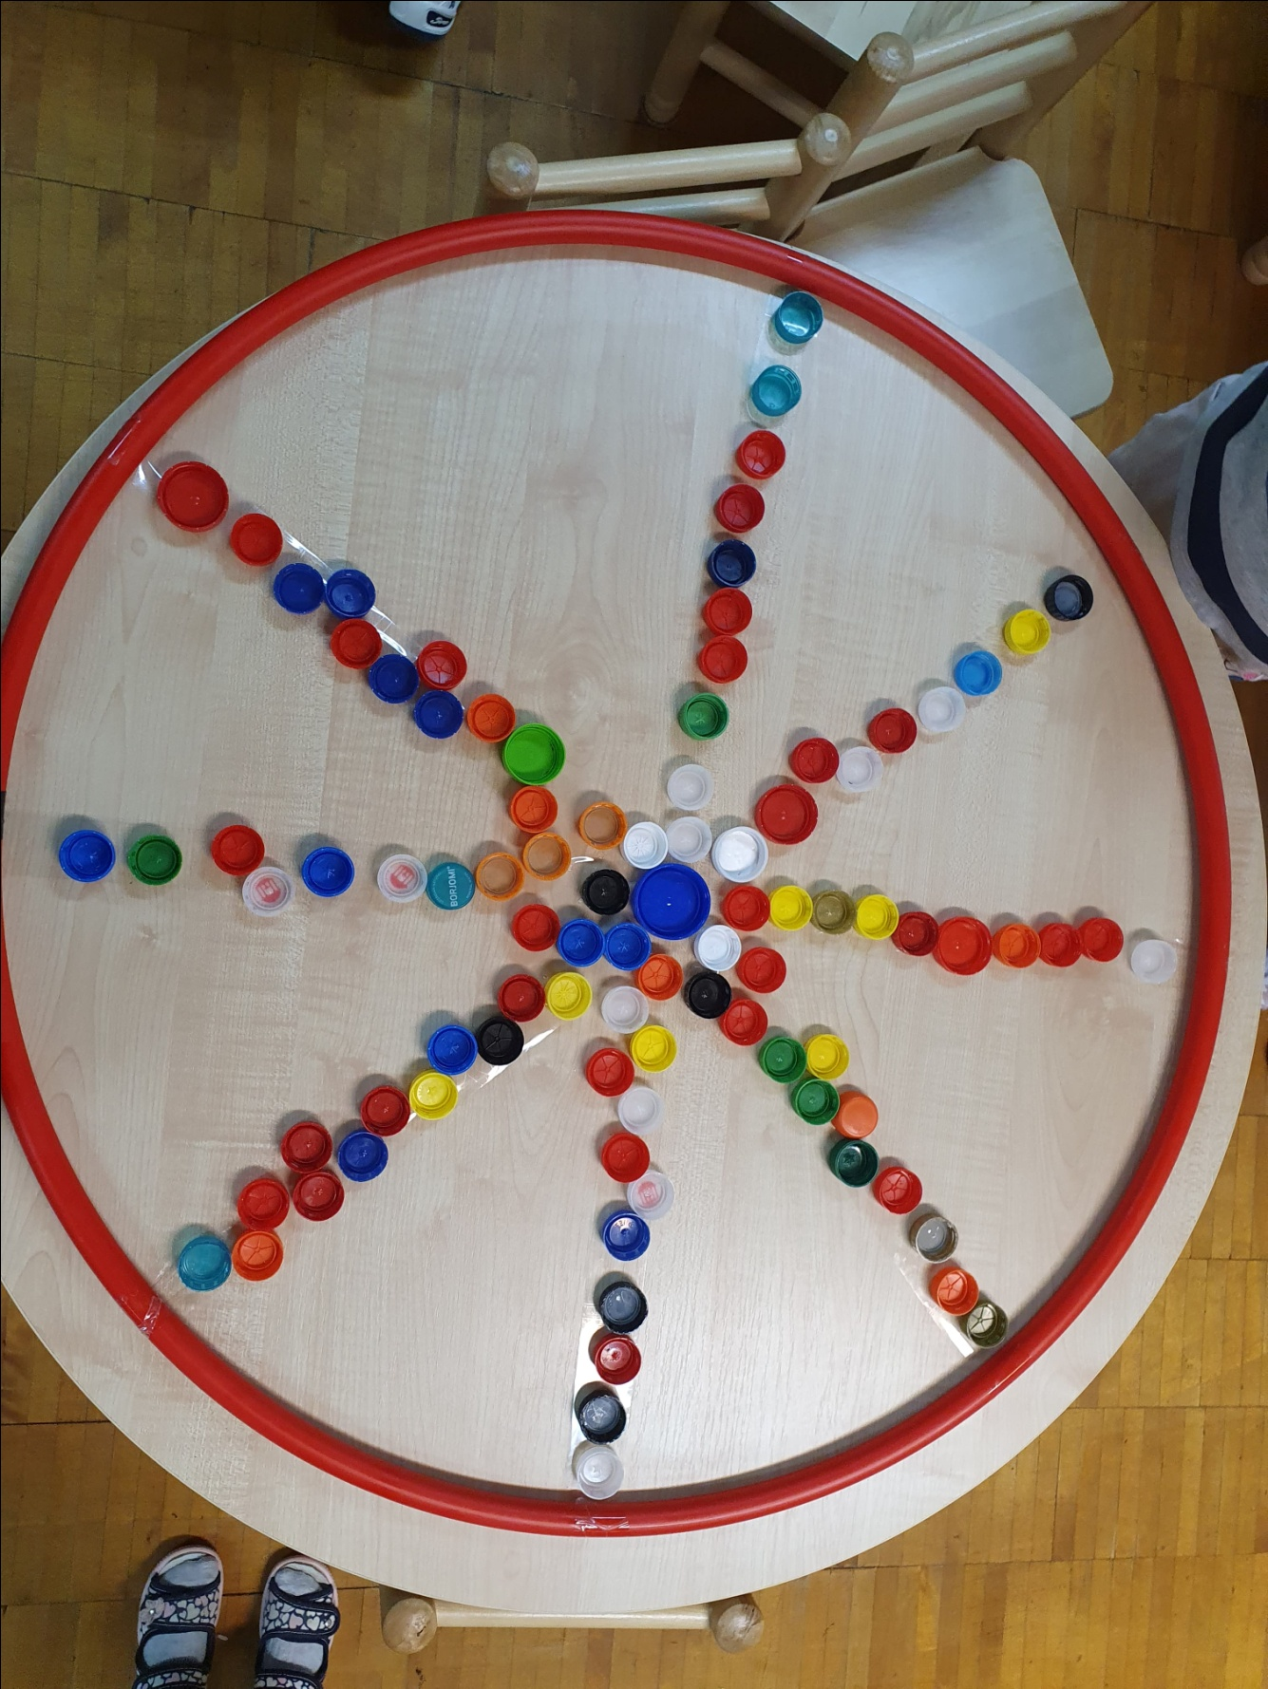
IŠ KAMŠTELIŲ GAMINOME RATĄ
INŽINERIJA

Slide 18

MENAI
( STEAM )

Slide 19
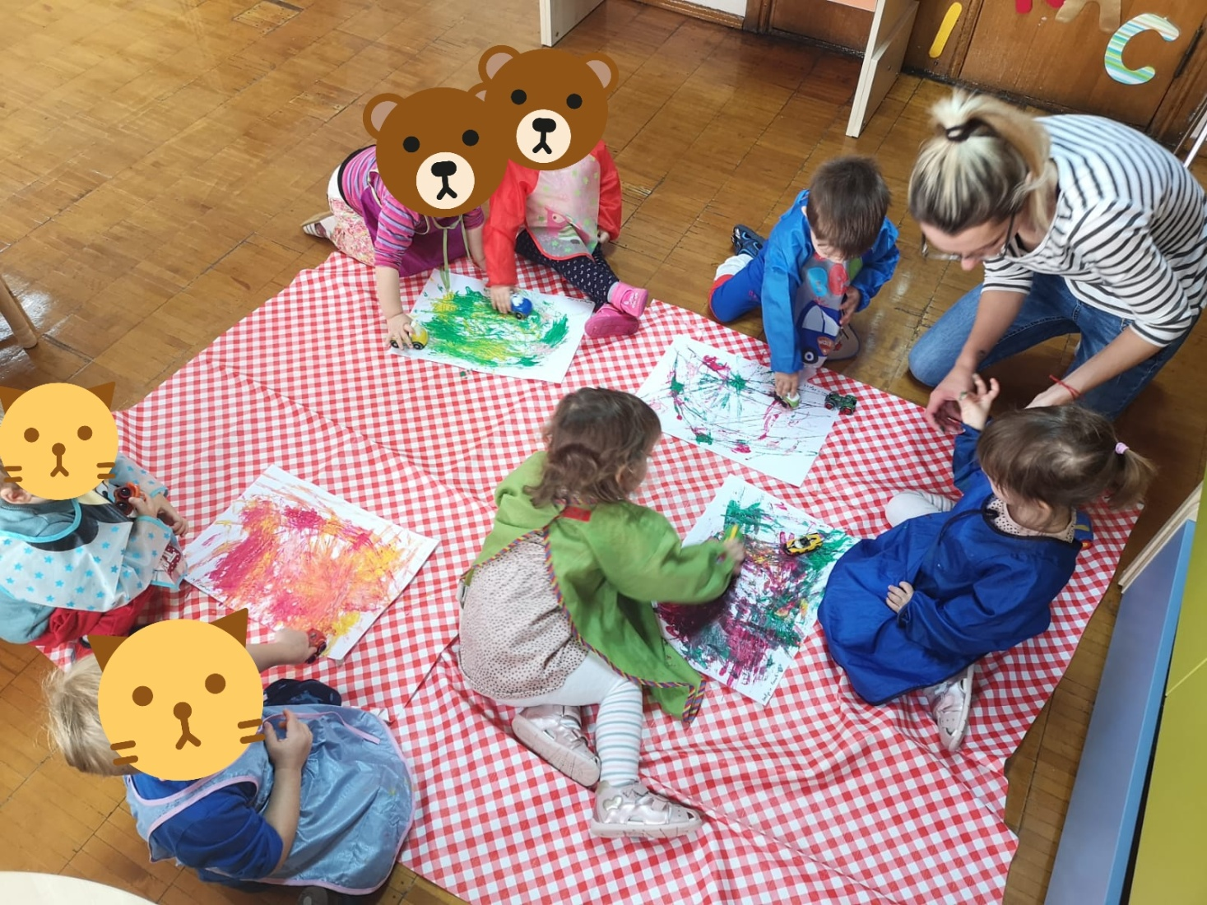
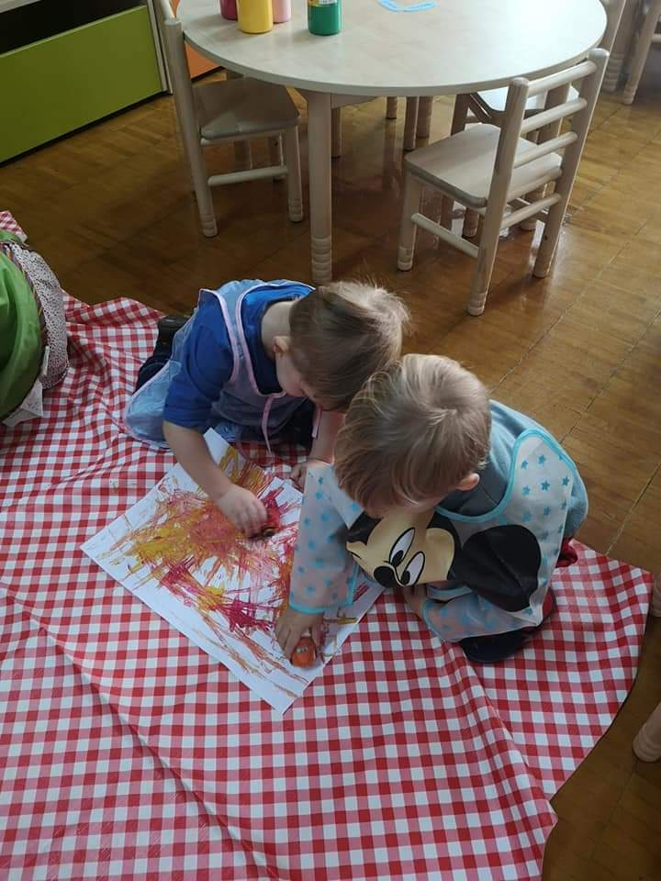
MAŠINŲ LENKTYNĖS

Slide 20
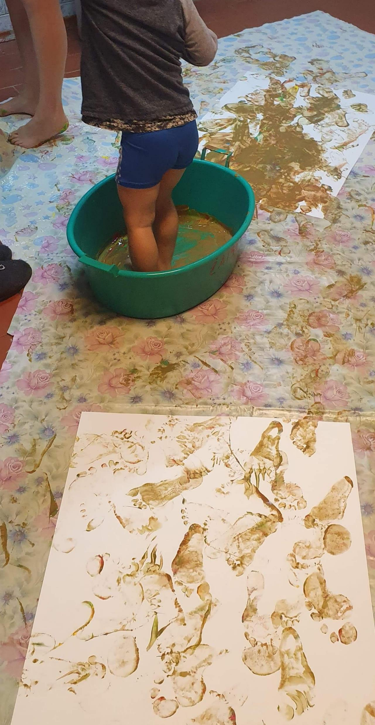
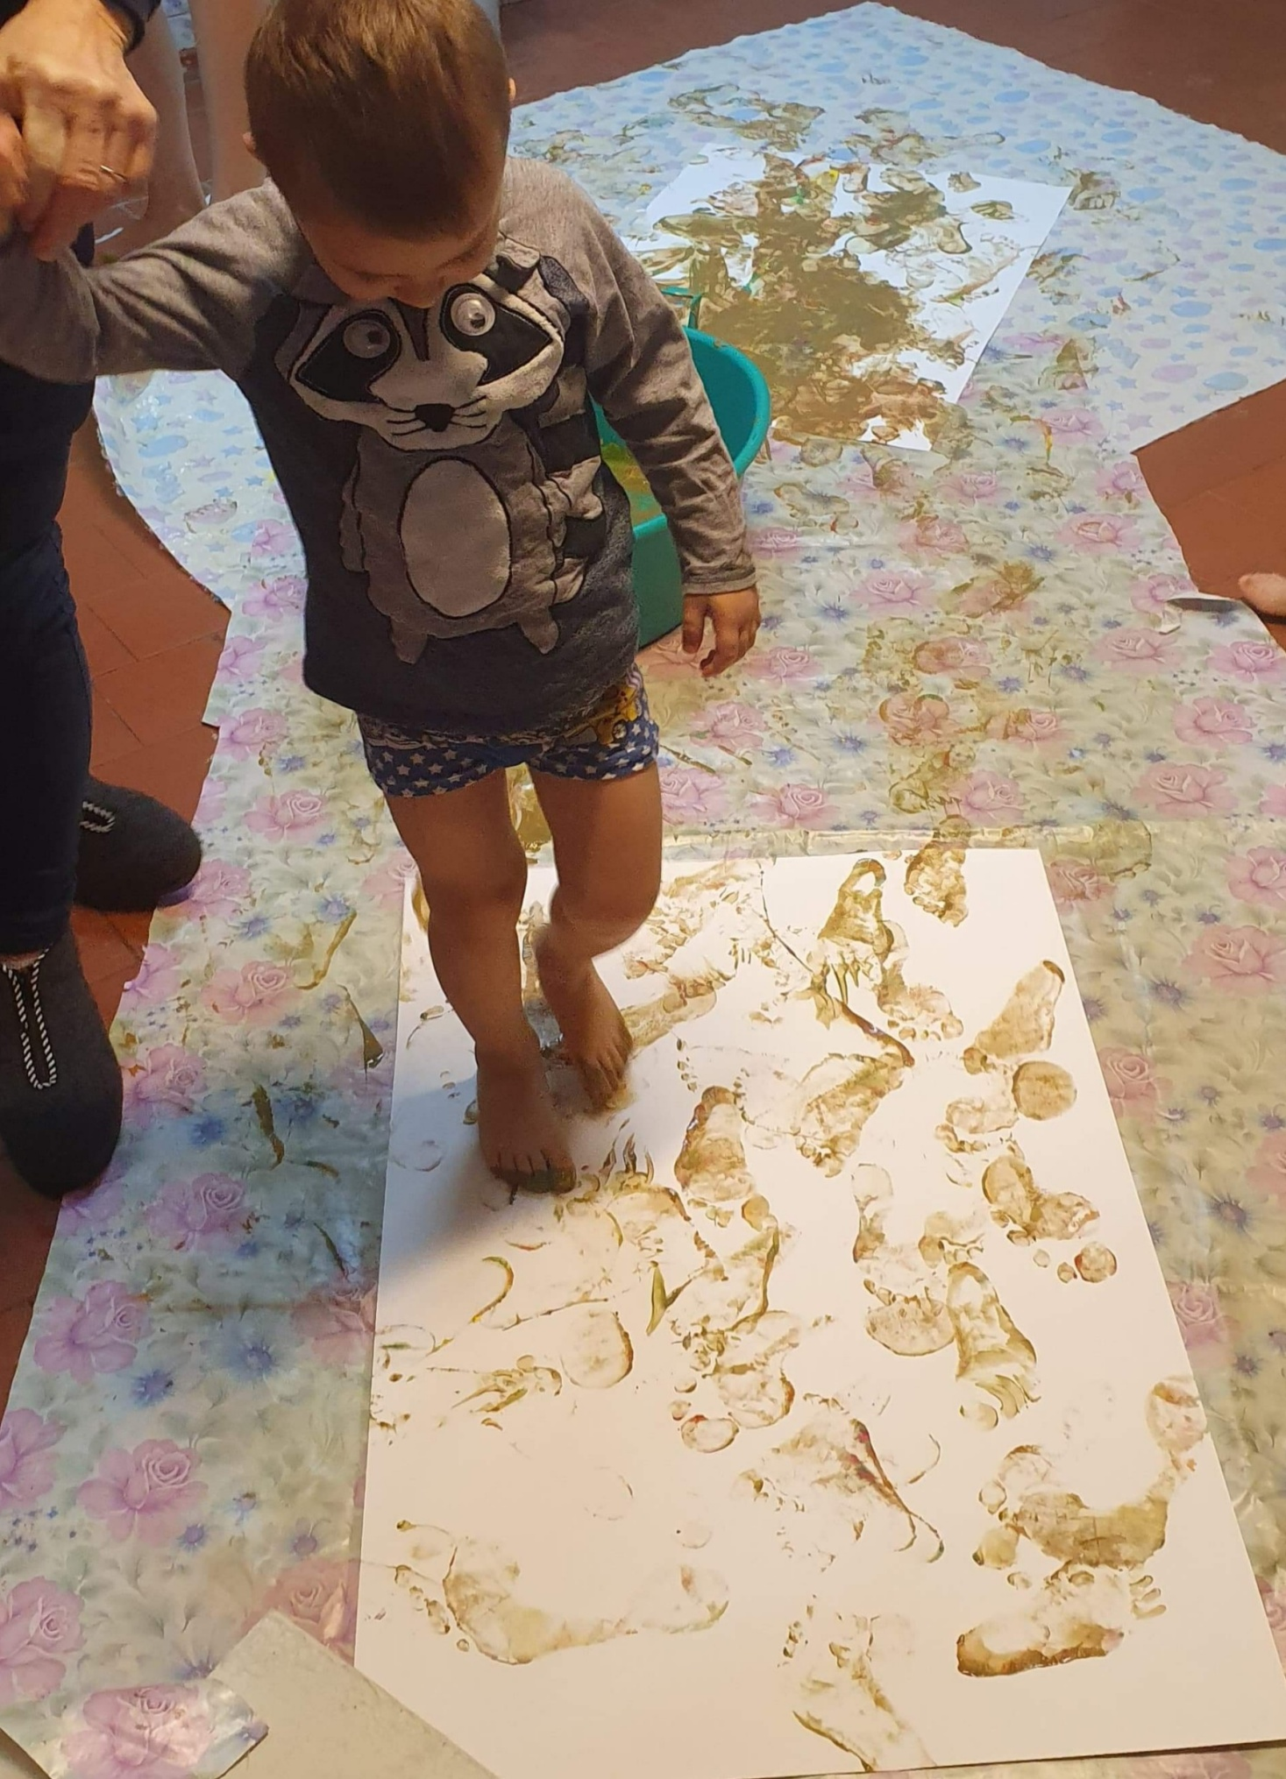
PĖDSAKAI

Slide 21
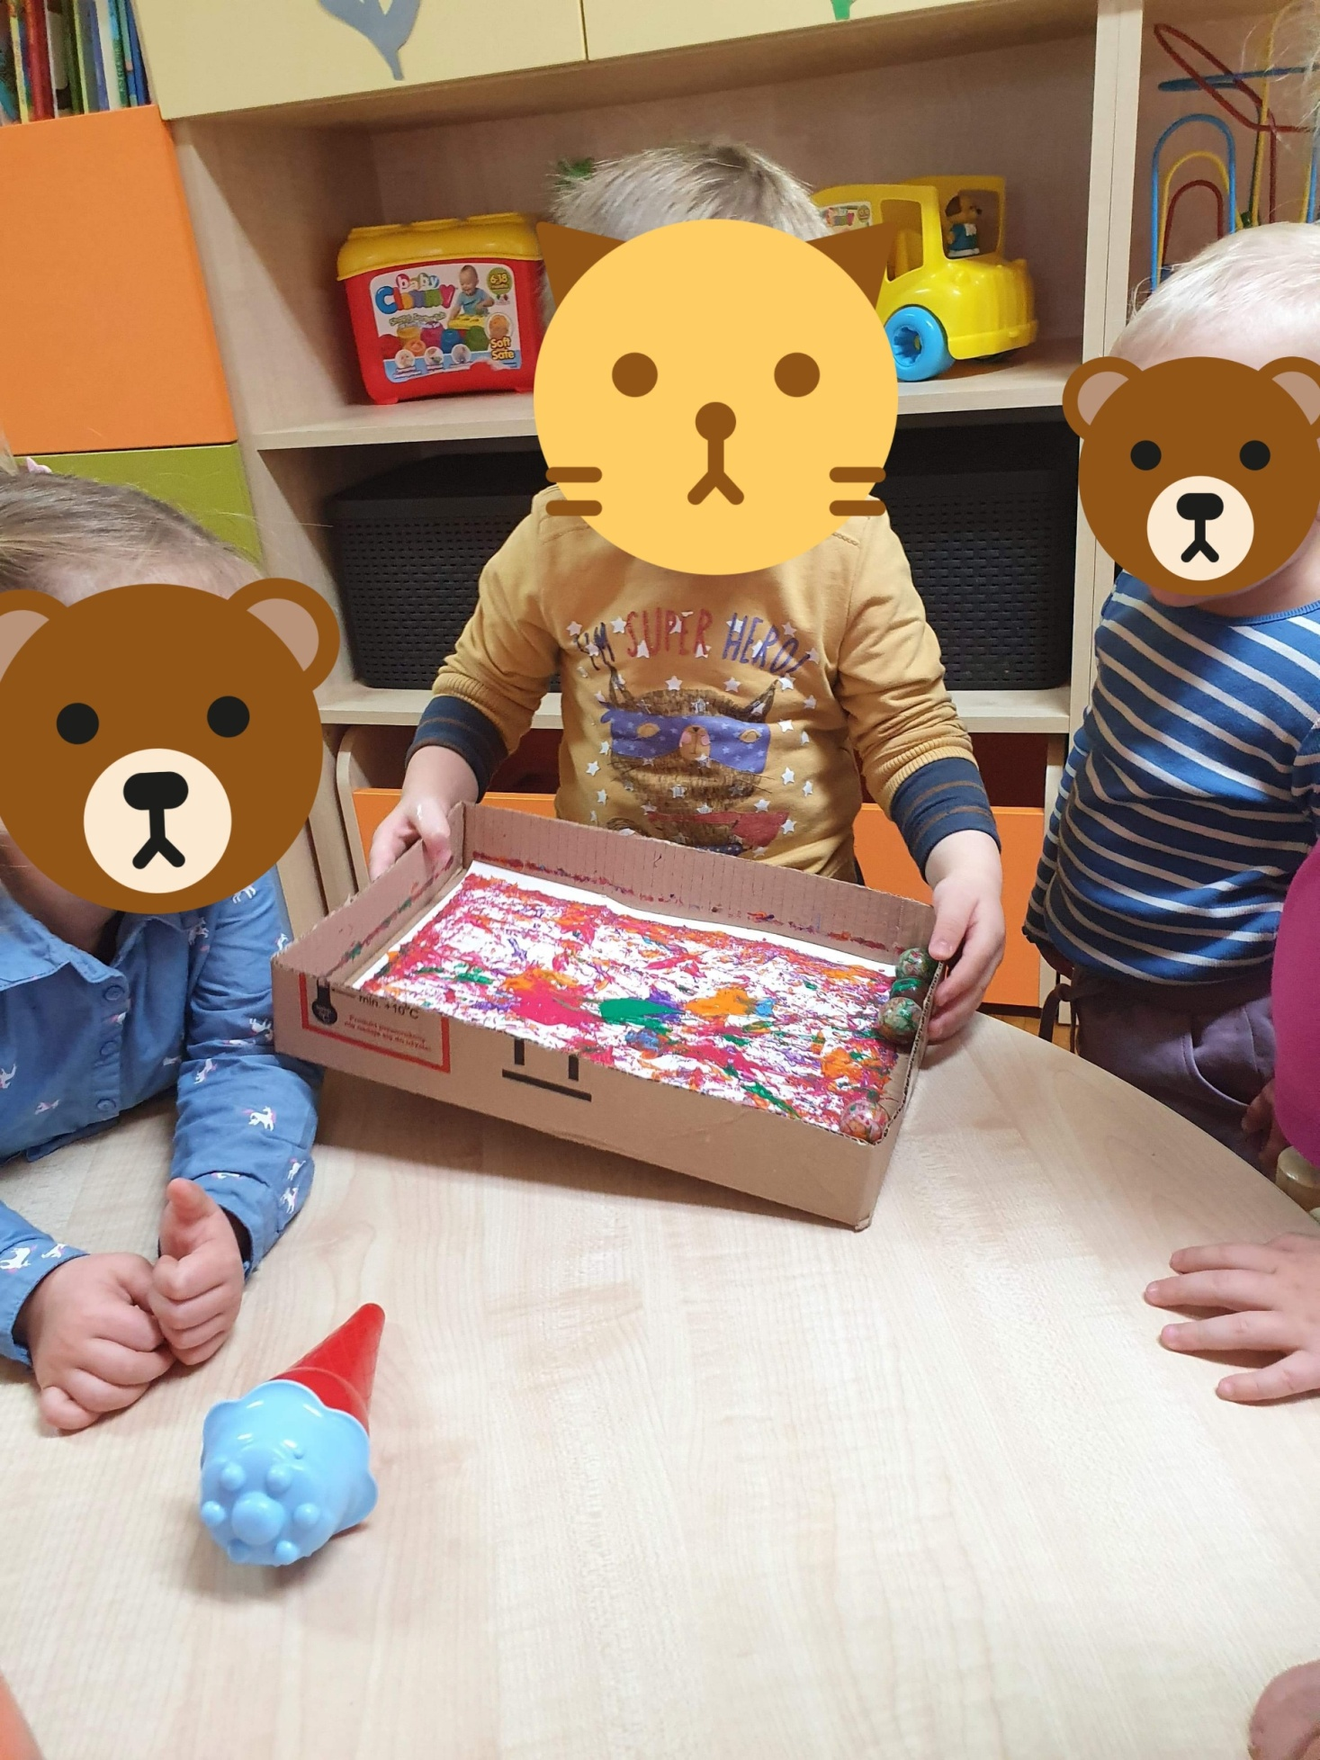
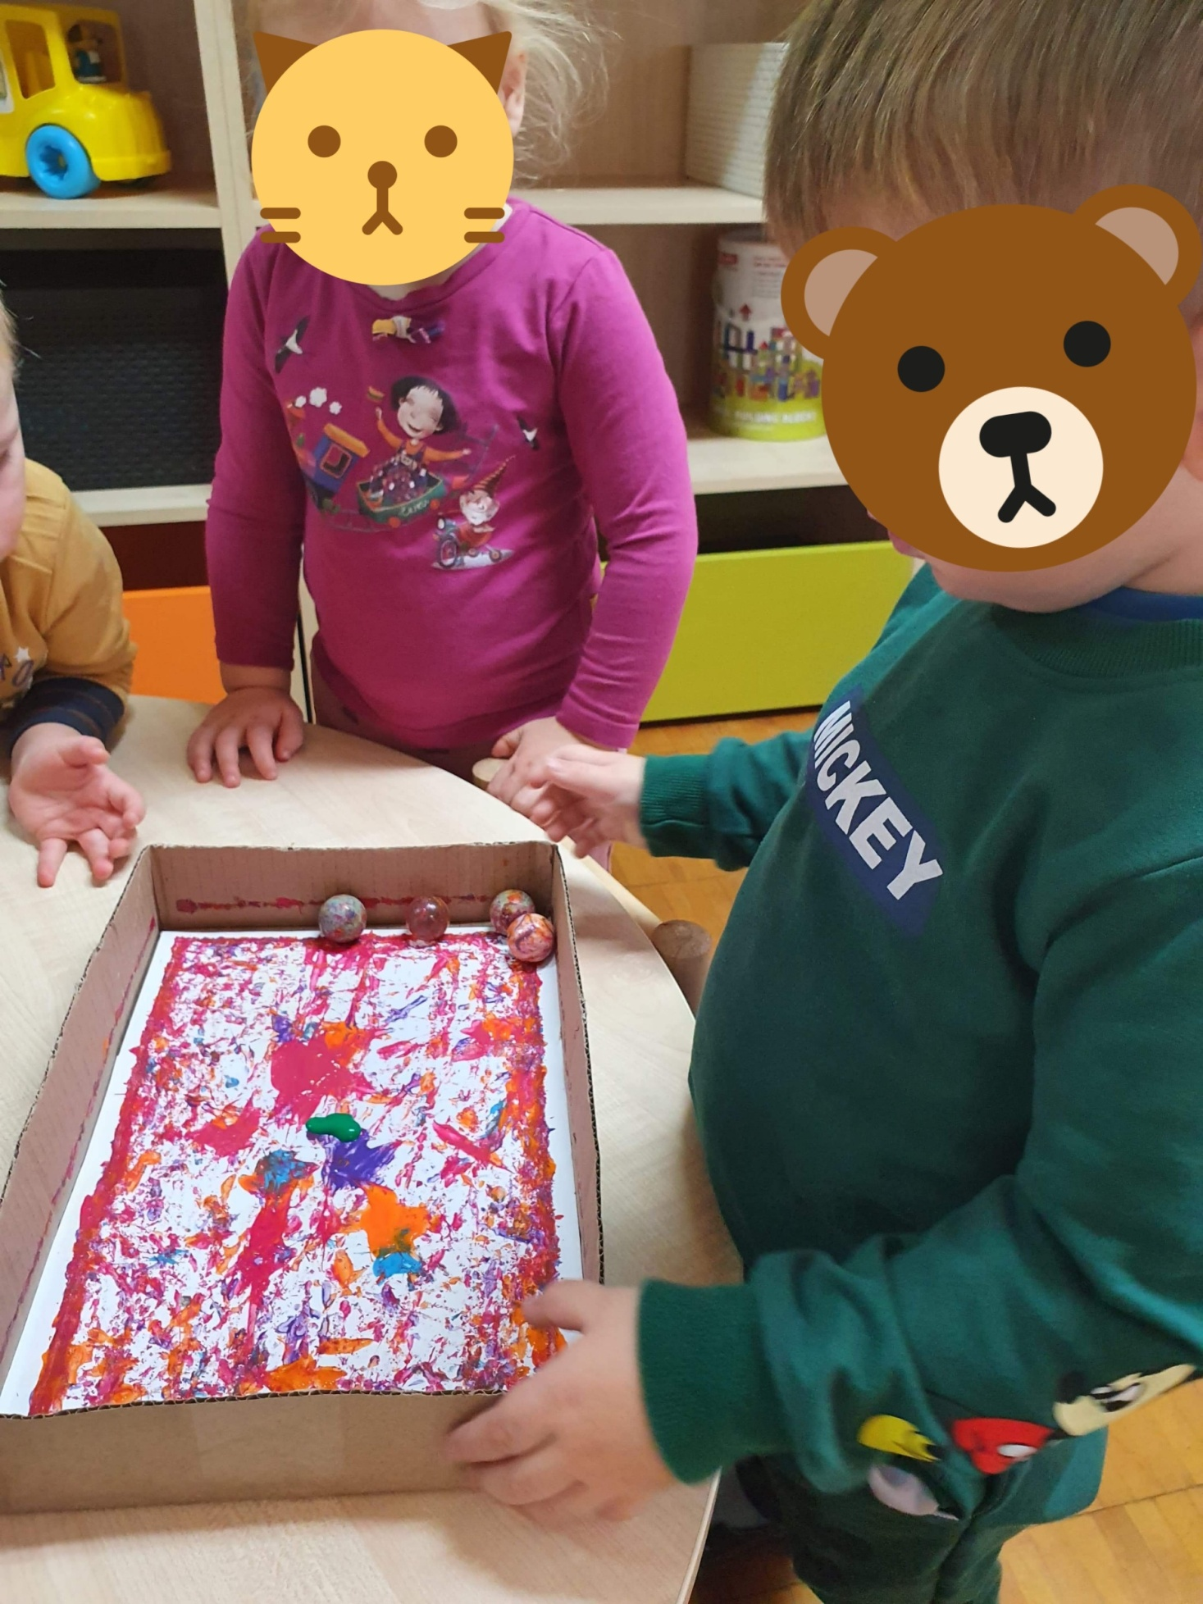
PIEŠIAME KITAIP

Slide 22
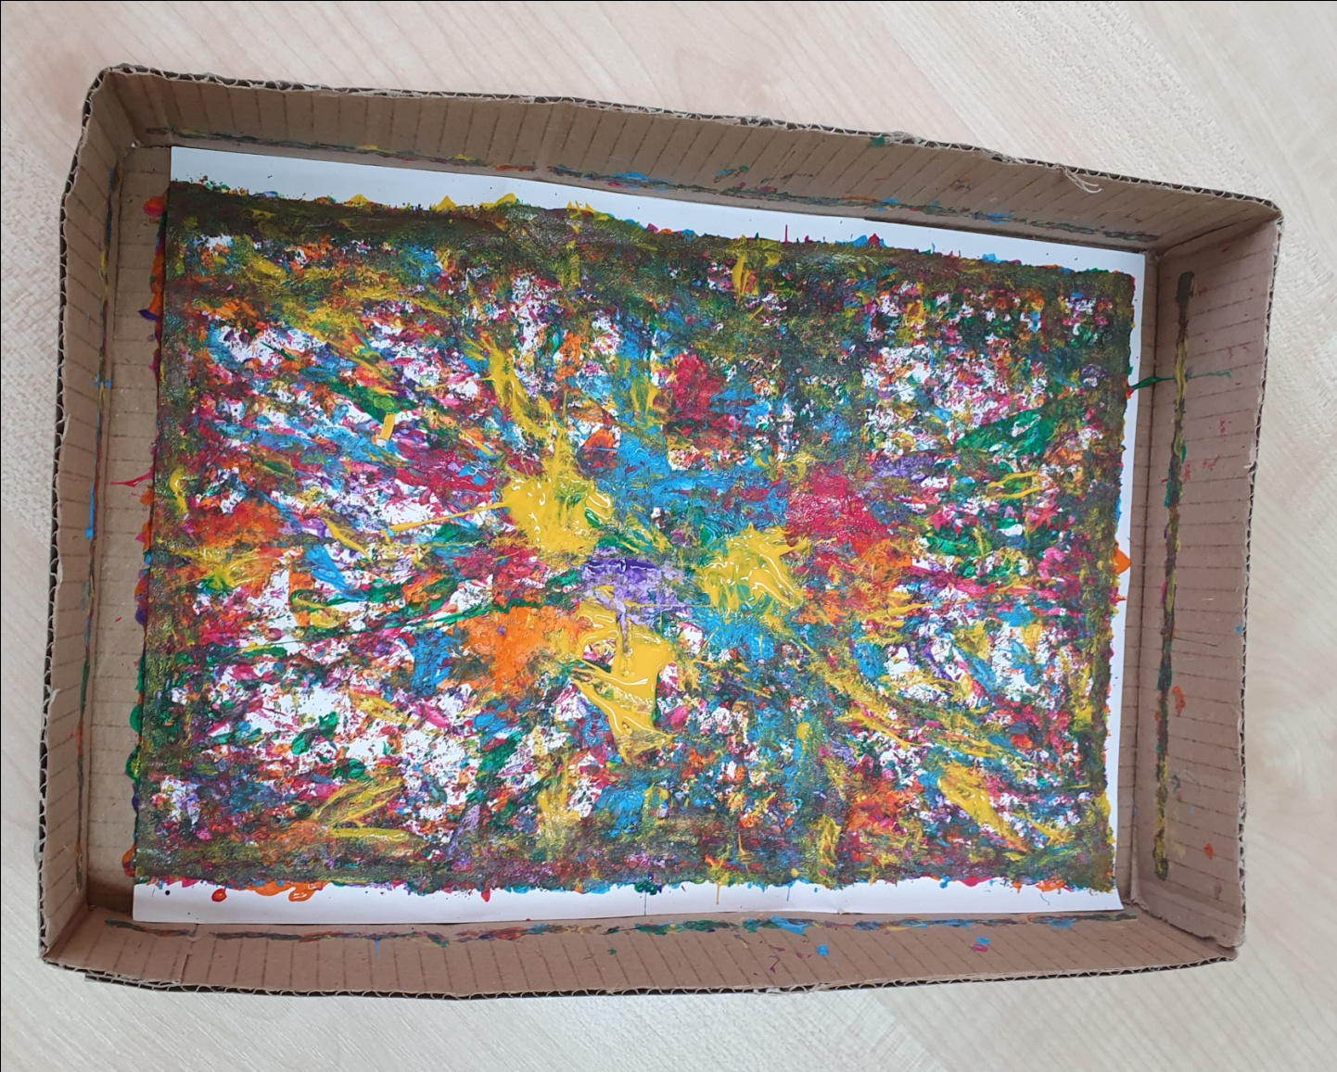
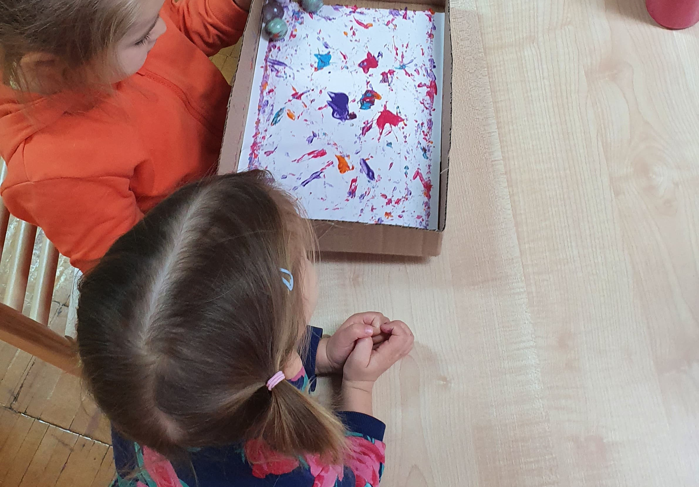
.

Slide 23
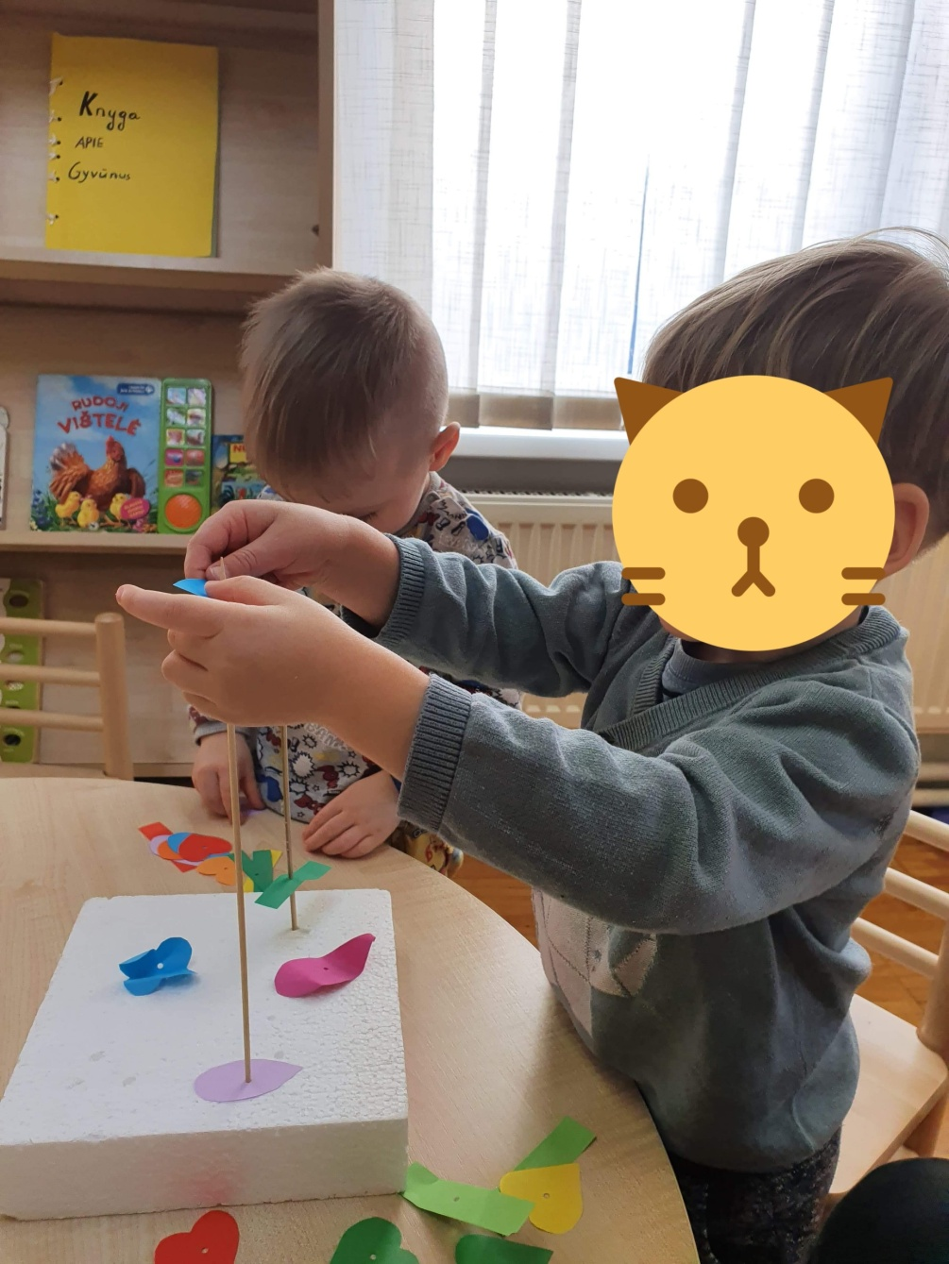
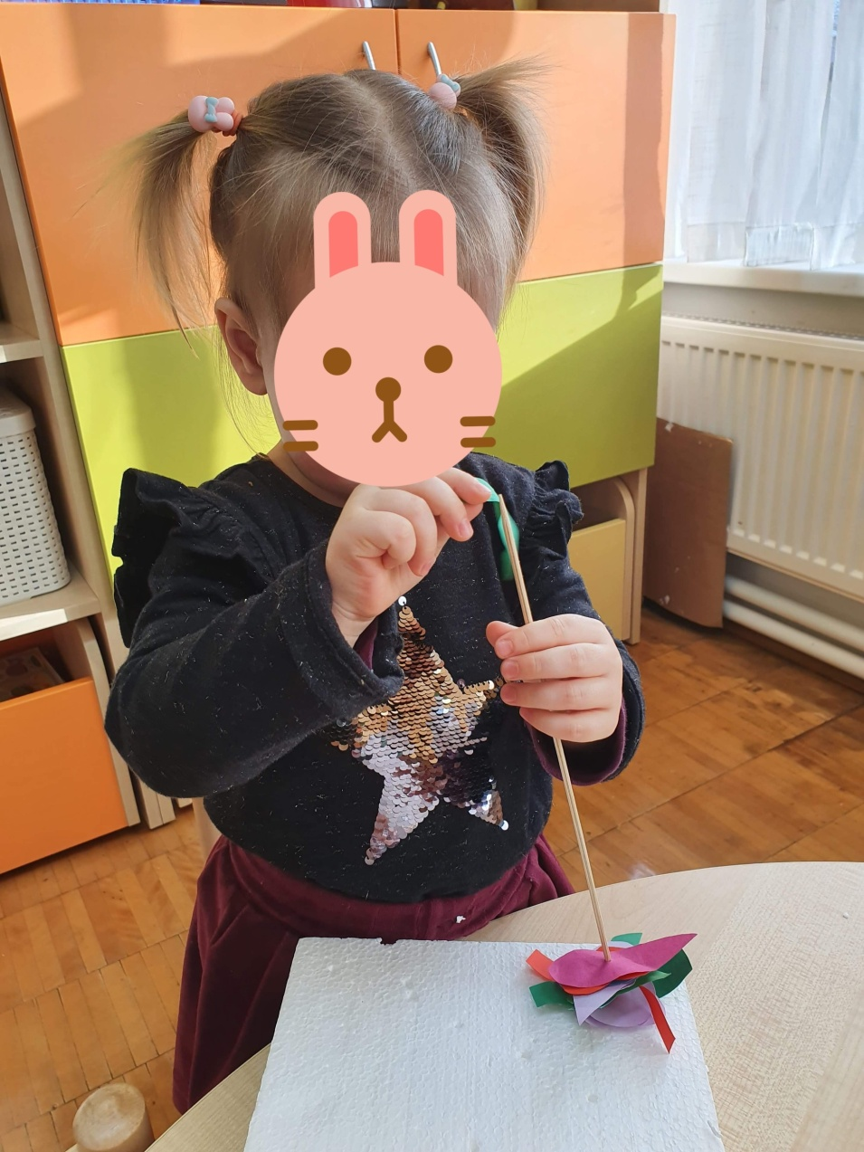
.

Slide 24

MATEMATIKA
(STEAM)

Slide 25
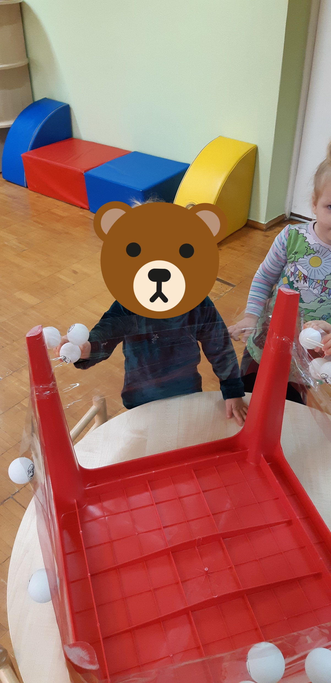
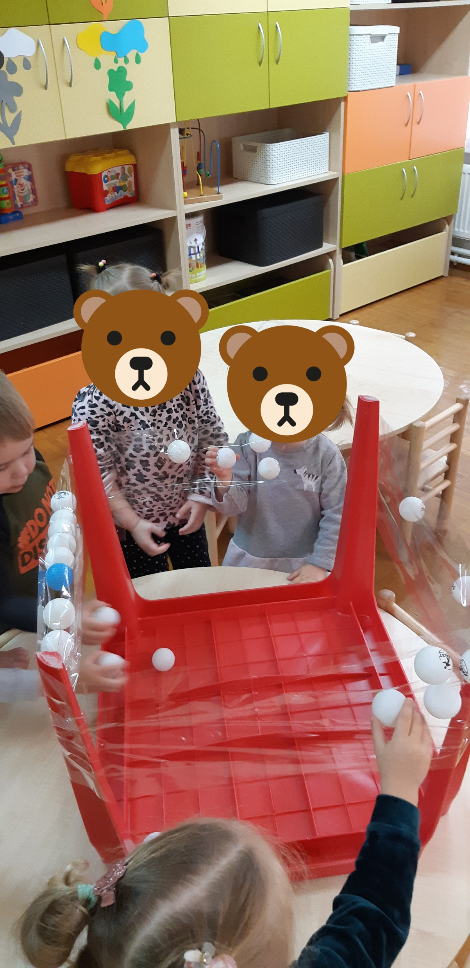
MAŽAI IR DAUG

Slide 26
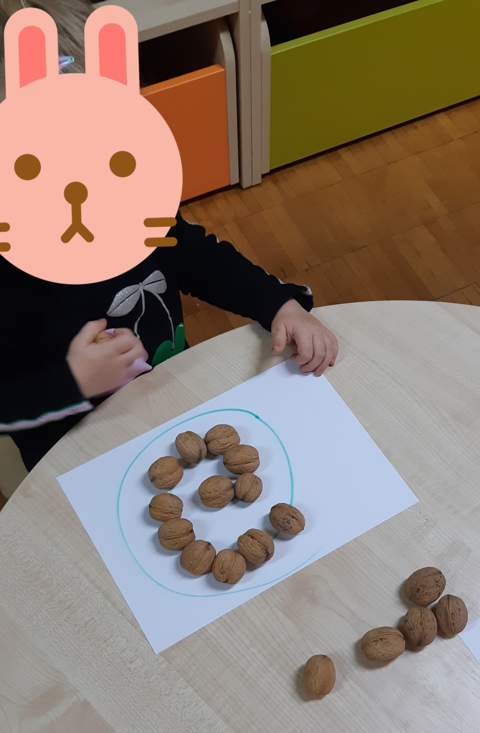
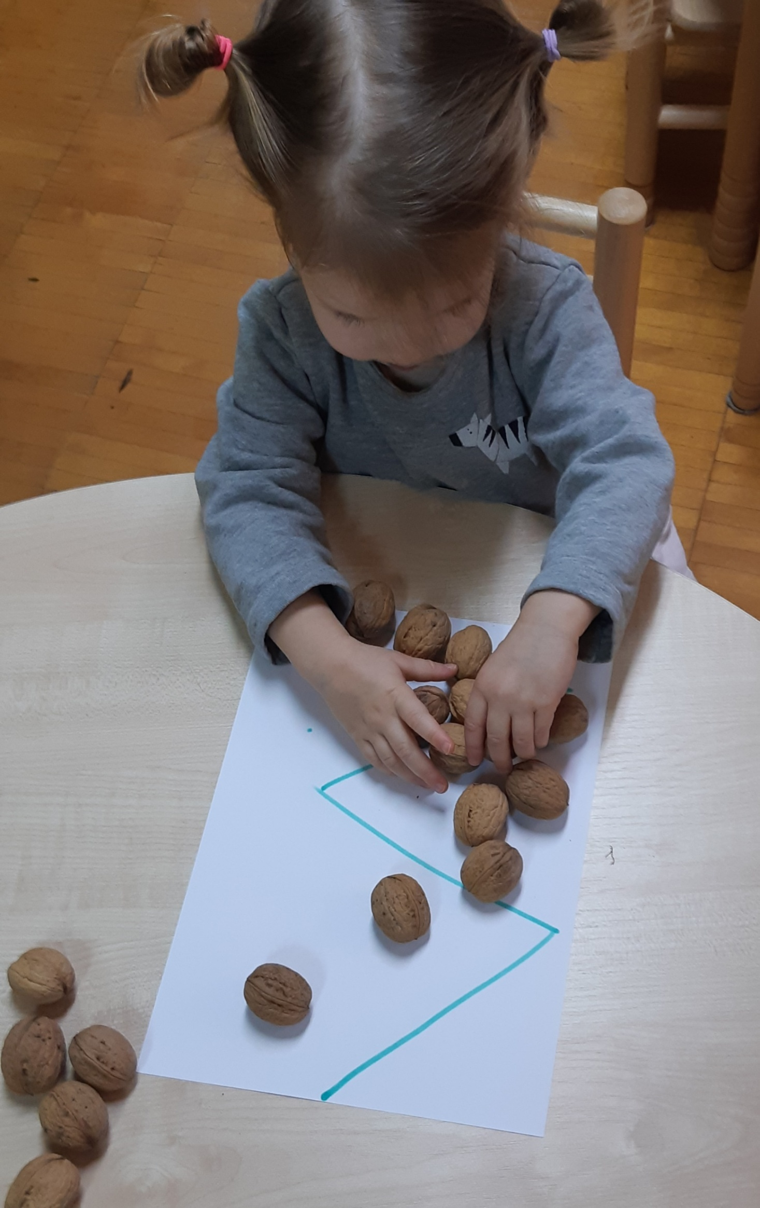
KIEK TELPA RIEŠUTŲ ?

Slide 27
.
BENDRADARBIAVIMAS SU TĖVAIS
„Namų darbai“, kurie įdomūs ne tik vaikams, bet ir tėvams ☺

Slide 28
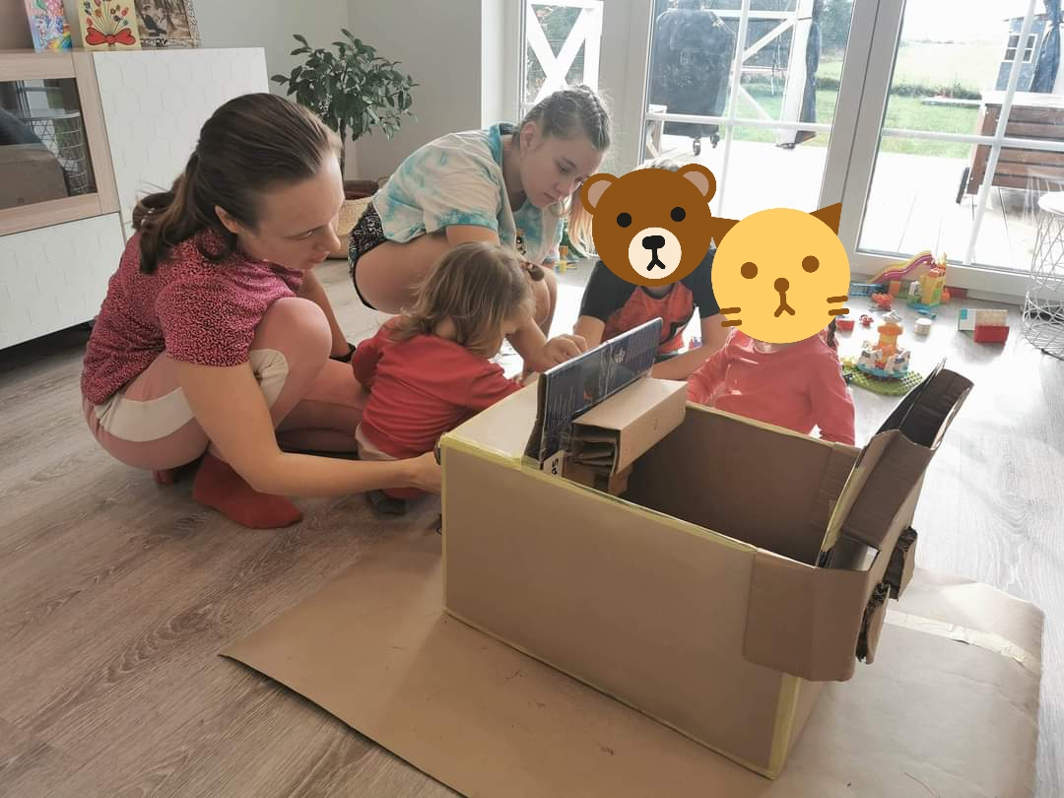
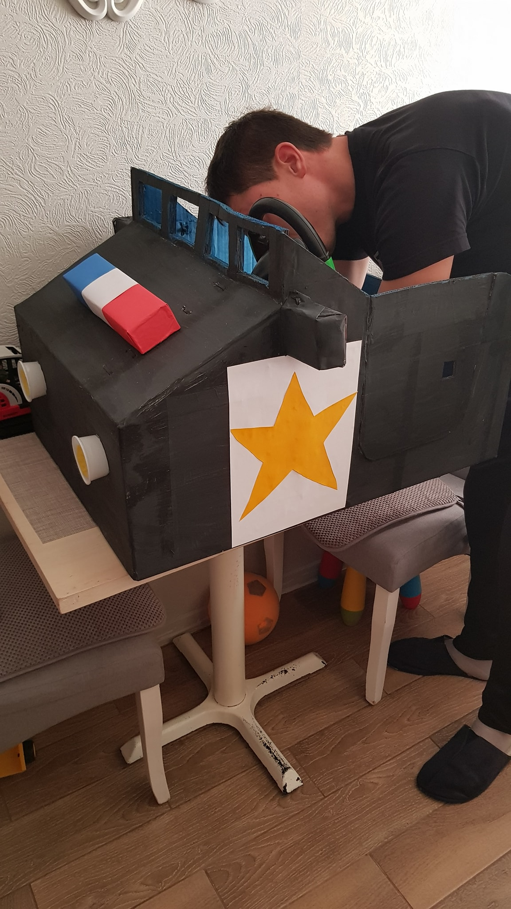
TĖVŲ IR VAIKŲ DARBAI

Slide 29
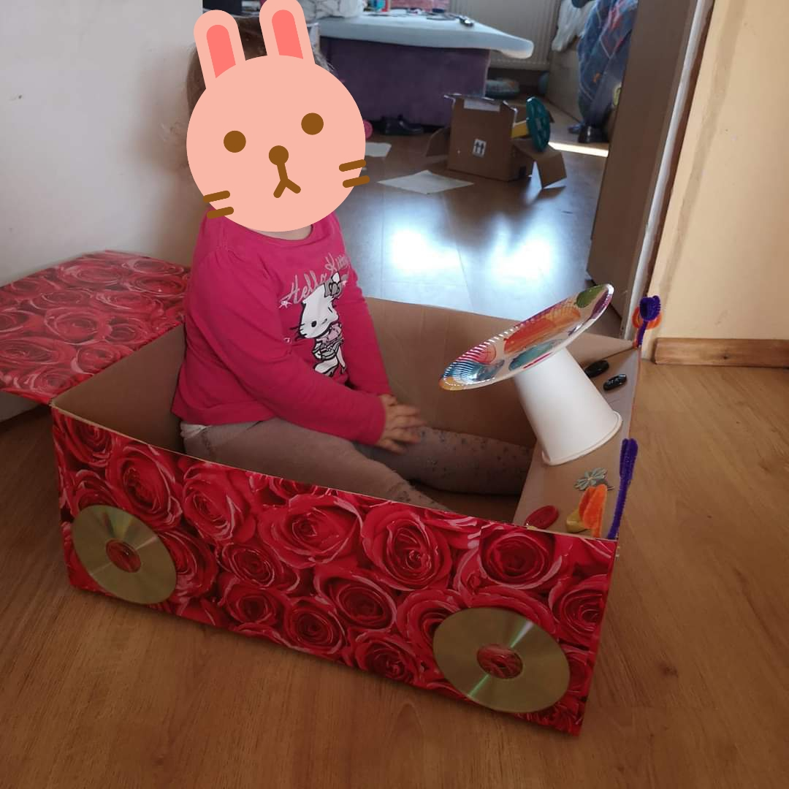
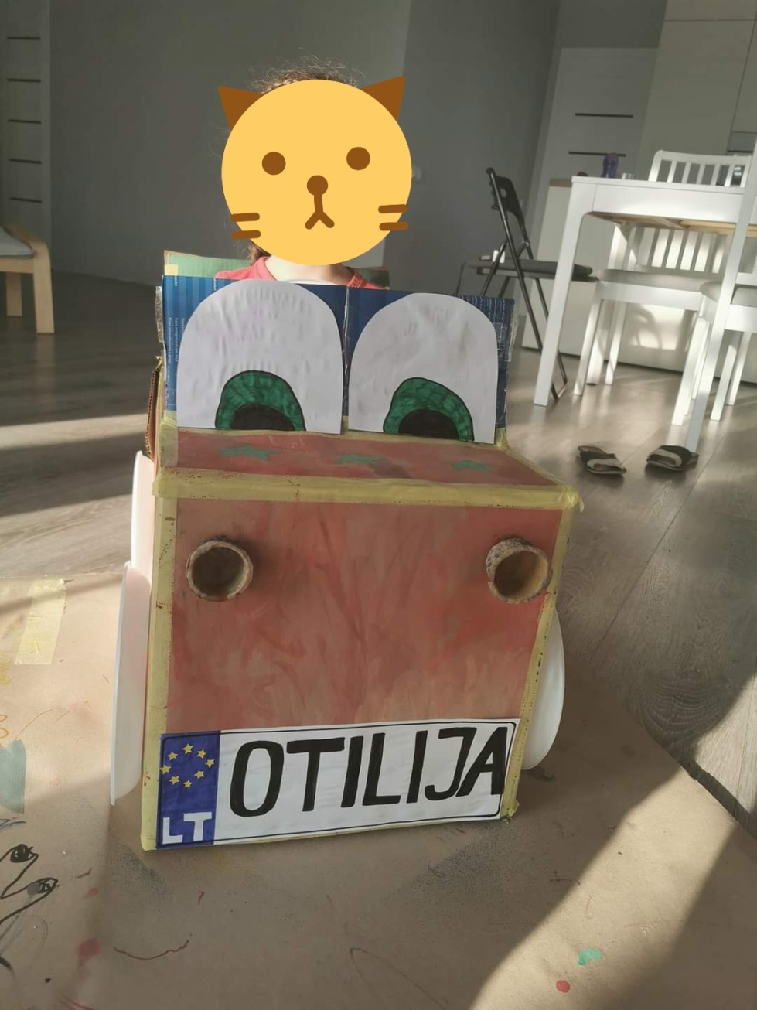
.

Slide 30
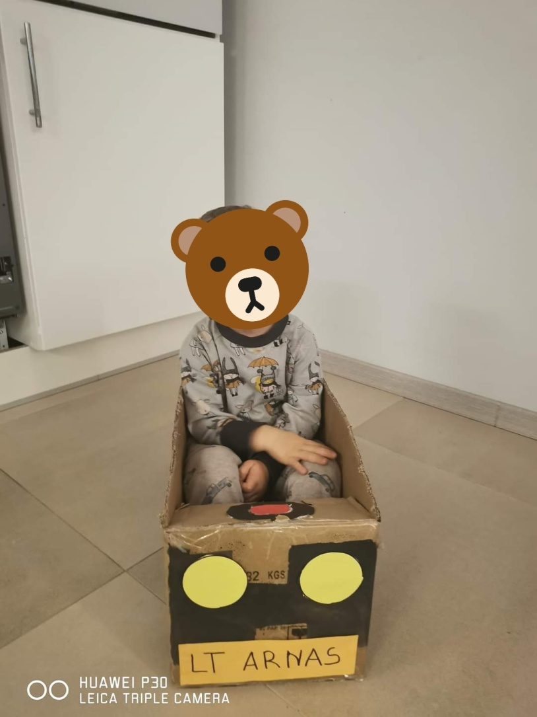
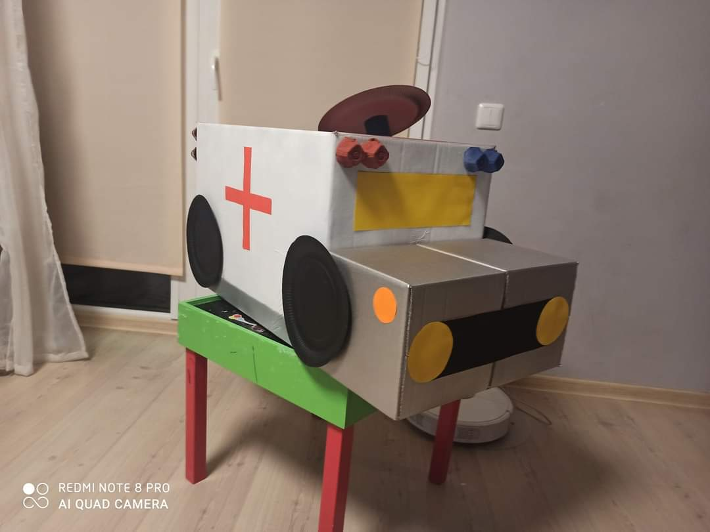
.

Slide 31
.
STEAM ugdymas vyksta per kasdienes veiklas grupėje ir lauke, žaidimus, projektus.
STEAM ugdo vaikų smalsumą, kūrybiškumą, savarankiškumą.

Slide 32
.
AČIŪ UŽ DĖMESĮ! ☺

